Slide 2




Manual
de Usuario
Sistema de Registro
ENDCUT 2023

Slide 3
Procedimiento
Ingreso al Sistema de Registro ENDCUT 2023
Registro de participantes
Registro de entrenadores
Registro de coordinadores
Registro de asistentes
Registro de Universidades
Registro de médicos
Registro de staff
Registro de documentos

Slide 4
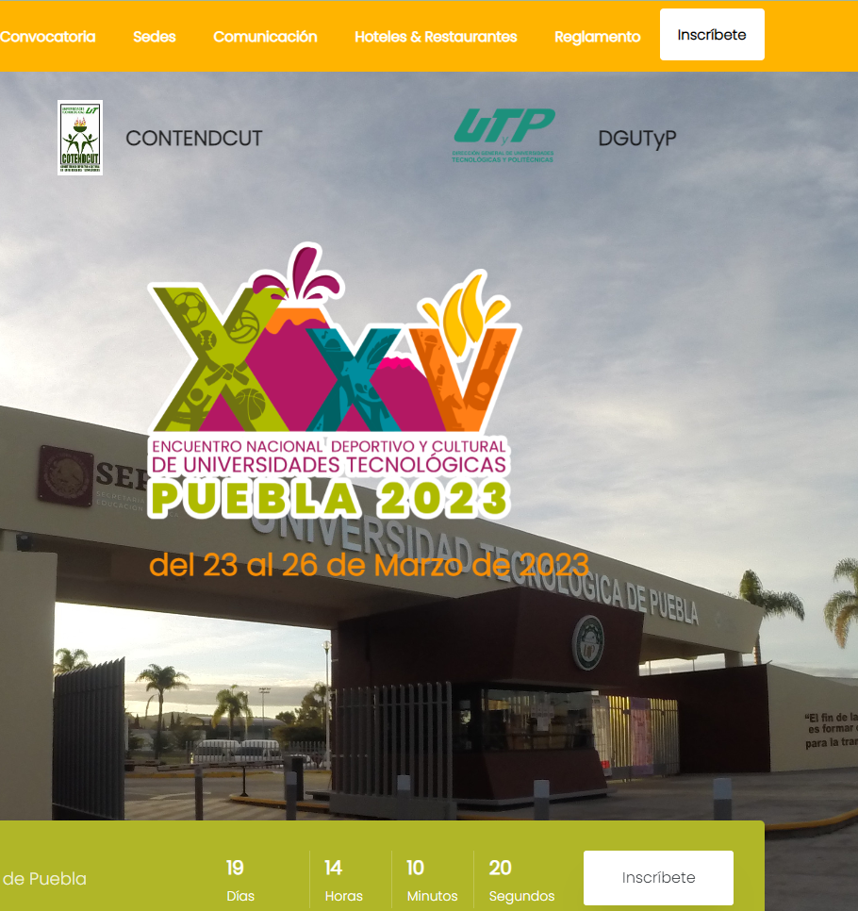
Ingreso al Sistema de Registro
1
ENDCUT 2023
Ingresa a:
https://endcut2023.utpuebla.edu.mx

Slide 5
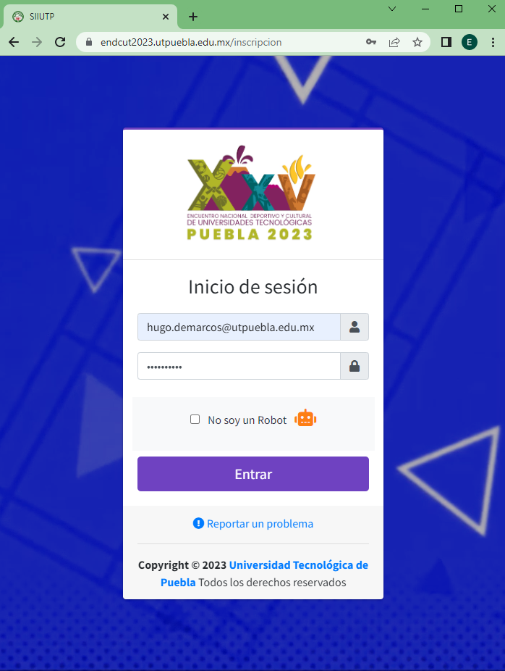

Digita tus datos de acceso
Usuario
2. Selecciona la casilla “No soy un Robot”
Password
3. Clic en entrar

Slide 6
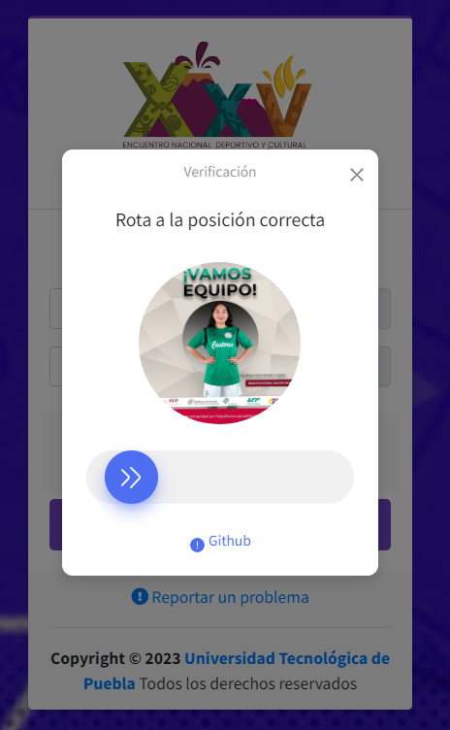
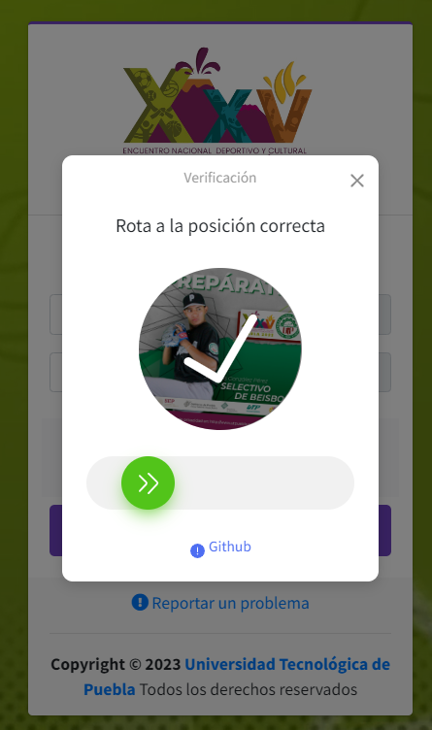

4. Alinea la imagen, arrastrando el botón azul a su posición correcta.
5. Se marcará en verde y podrás acceder.

Slide 7
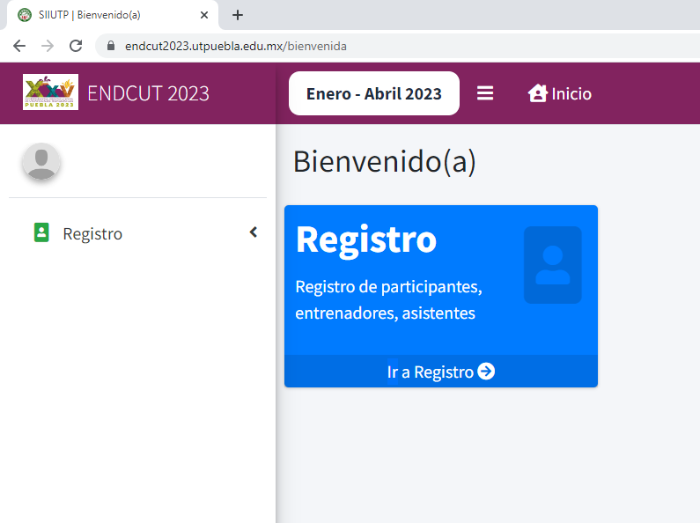
Registro de participantes
2
Al ingresar, visualizarás el siguiente Menú.
2. Dar clic, para desplegar más apartados

Slide 8
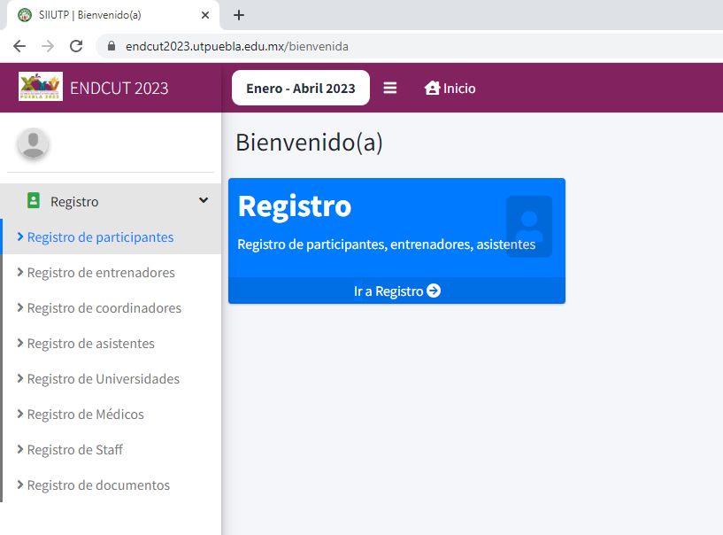
3. Da clic en Registro de participantes

Slide 9
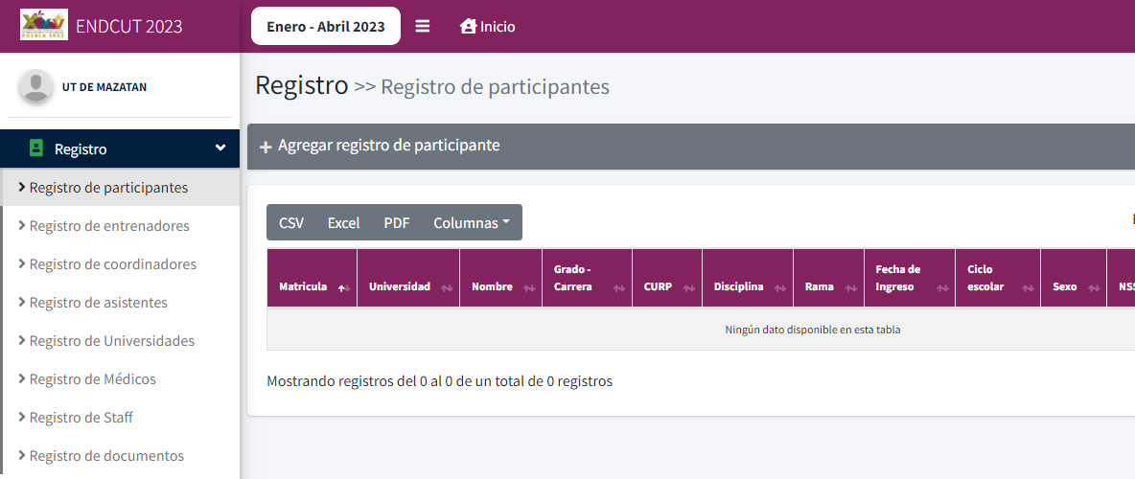
4. Dar clic en Agregar registro de participantes para comenzar a capturar

Slide 10
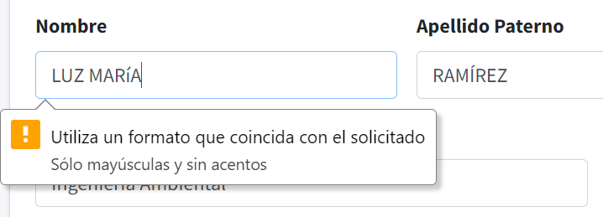
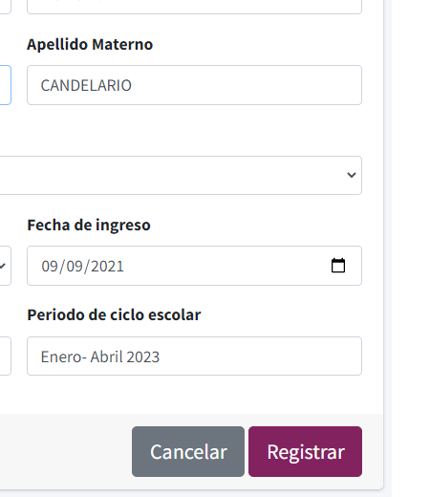
5. Llena todos los campos con la información requerida. En MAYÚSCULAS y sin ACENTOS.
6. Una vez capturados los datos, dar clic en Registrar.

Slide 11
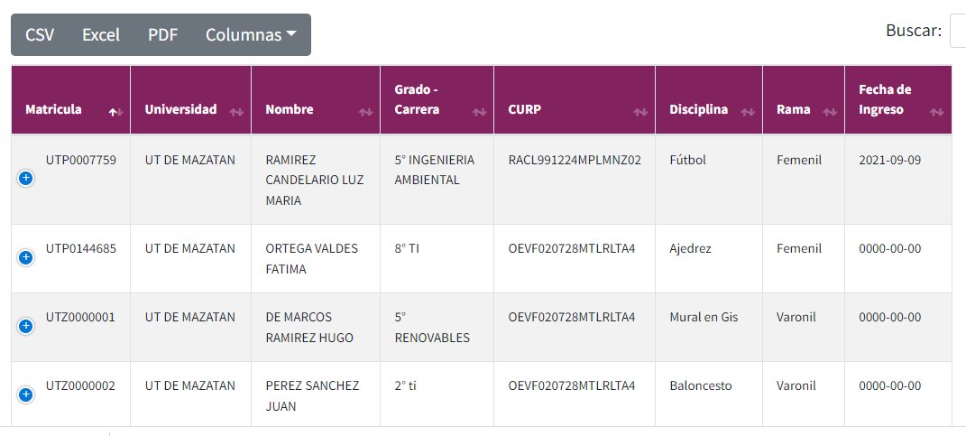
7. Una vez registrados aparecerán en lista

Slide 12
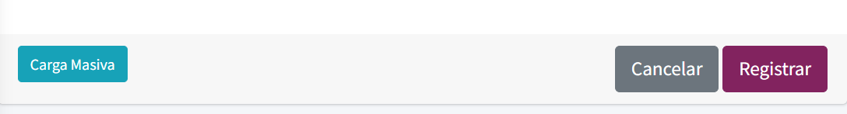
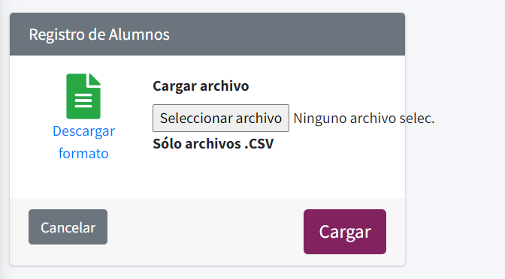
Opción de carga masiva
Da clic en carga masiva.
2. Da clic en Descargar formato y abre el archivo en excel que descarga.

Slide 13
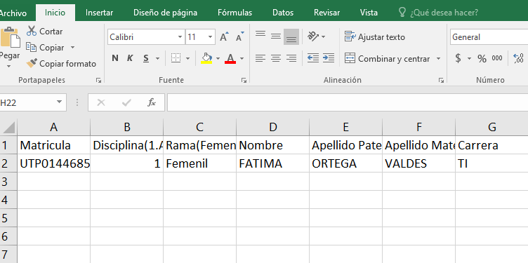
3. El siguiente archivo, te muestra un ejemplo con los campos que debes llenar.
1 Ajedrez
2 Atletismo
3 Baloncesto
4 Beisbol
5 Canto
6 Declamación
7 Oratoria
8 Voleibol
9 Taekwondo
10 Danza
11 Mural en Gis
12 Softbol
13 Rondalla
14 Futbol 7
15 Futbol Asociacion
4. Para disciplina, colocar únicamente el número correspondiente.

Slide 14
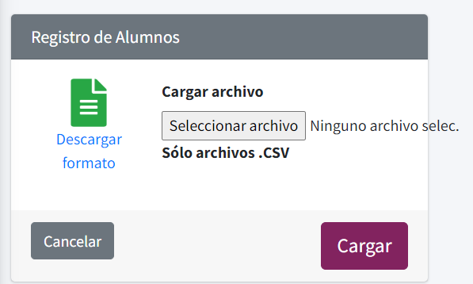
5. Guarda tu archivo. Regresa al menú del sistema.
6. Da clic en Cargar
7. Selecciona tu archivo.
Una vez cargado aparecerán los datos en lista.

Slide 15
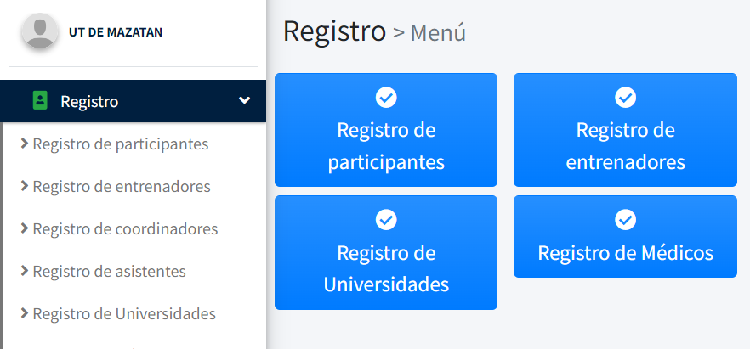
Registro de entrenadores
3
Da clic en registro de entrenadores

Slide 16
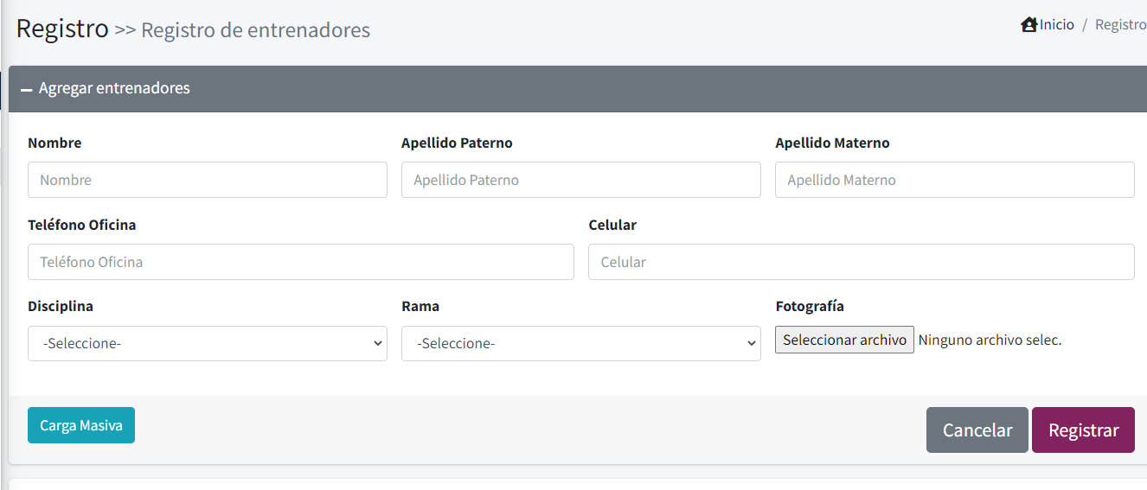
Llena los campos sin acentos y con MAYÚSCULAS.
Una vez llenados los campos, dar clic en Registrar.

Slide 17
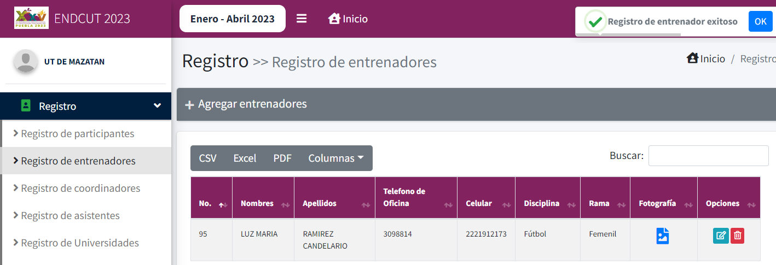
Una vez Registrados aparecerán en lista
Para editar datos, da clic en el recuadro azul con lápiz.

Slide 18
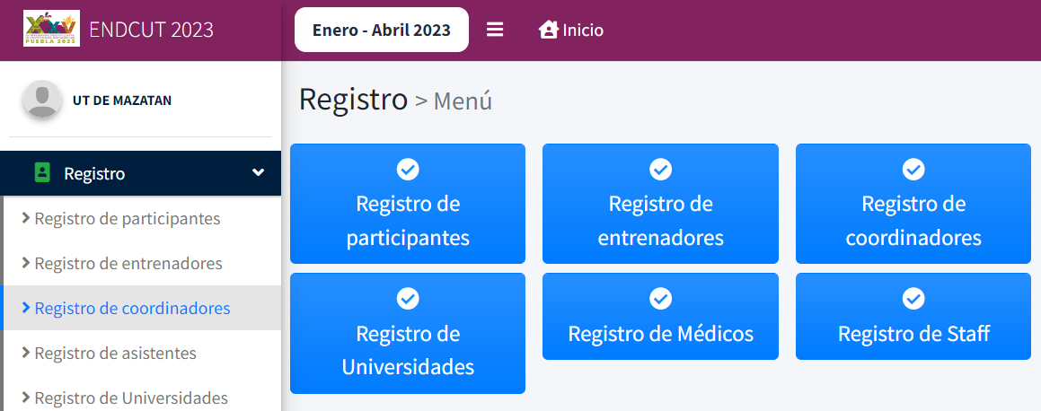
Registro de Coordinadores
4
Da clic en registro de coordinadores

Slide 19
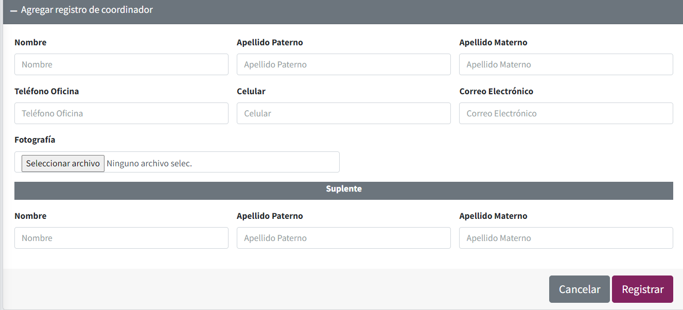
2. Da clic en Agregar registro de coordinador para comenzar a capturar.
3. Llena todos los campos con la información requerida. En MAYÚSCULAS y sin ACENTOS.
4. Una vez llenados los campos, dar clic en Registrar.

Slide 20
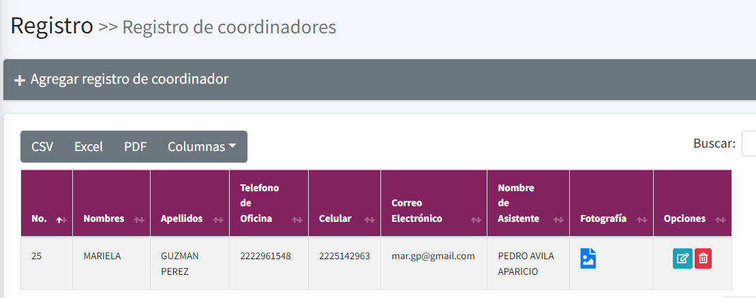
5. Una vez Registrados aparecerán en lista.
Para editar datos, da clic en el recuadro azul con lápiz.

Slide 21
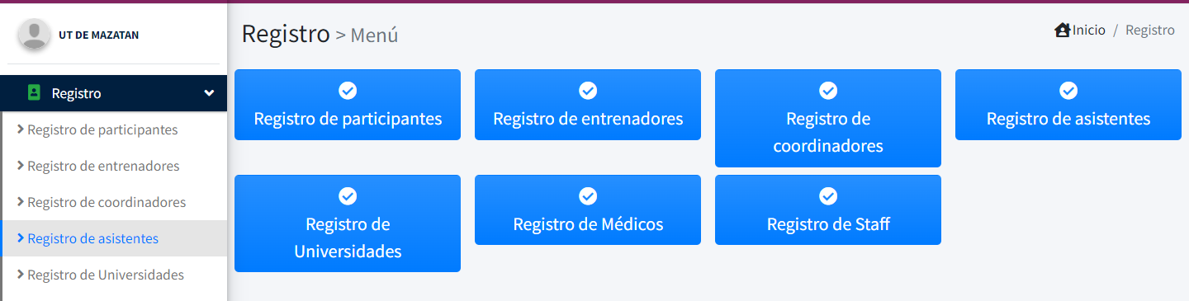
Registro de asistentes
5
Dar clic en Registro de asistentes

Slide 22
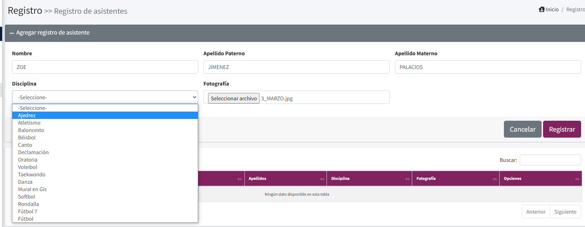
2. Da clic en agregar registro de coordinador , y aparecerán los campos a llenar.
4.-Una vez completando los campos da click en registrar
3.-Seleccionar la disciplina en la que participará.

Slide 23
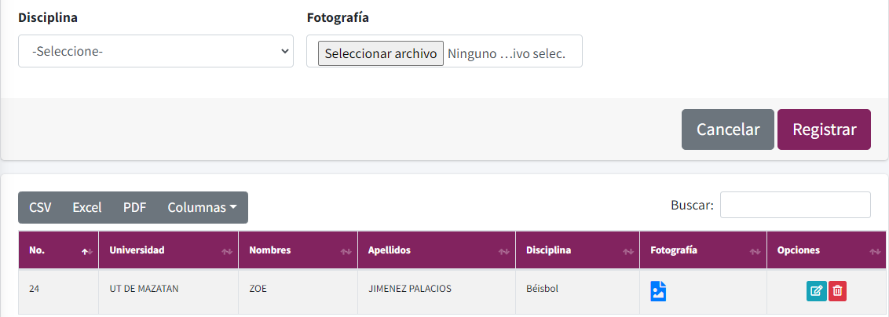
Una vez registrados aparecerán en lista.
Para editar datos, da clic en el recuadro azul con lápiz.

Slide 24
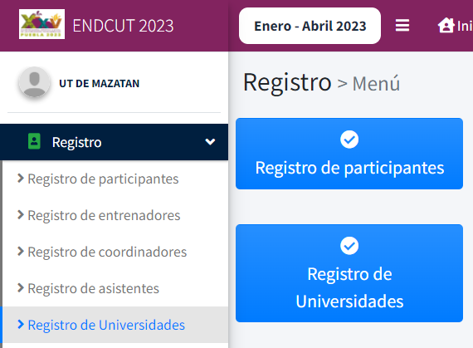
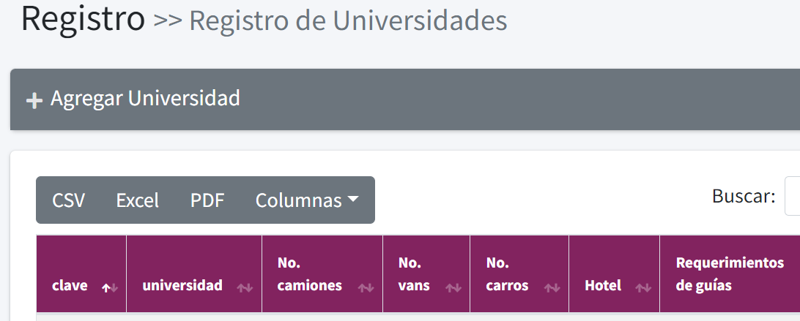
Registro de universidades
6
Dar clic en Registro de Universidades
2. Dar clic en Agregar universidad

Slide 25
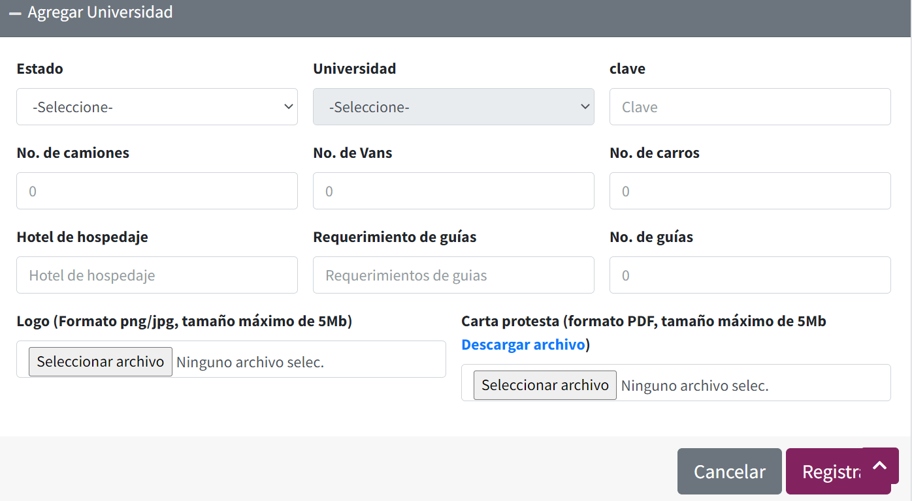
3. Ingresar los datos en los campos solicitados.
4. Una vez terminada la captura dar clic en Registrar.

Slide 26
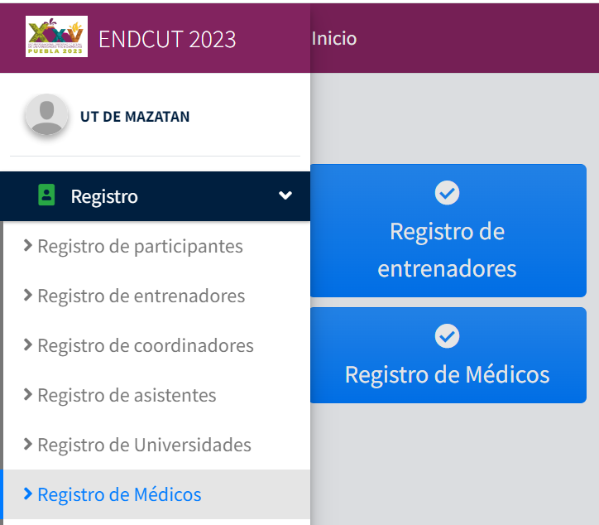
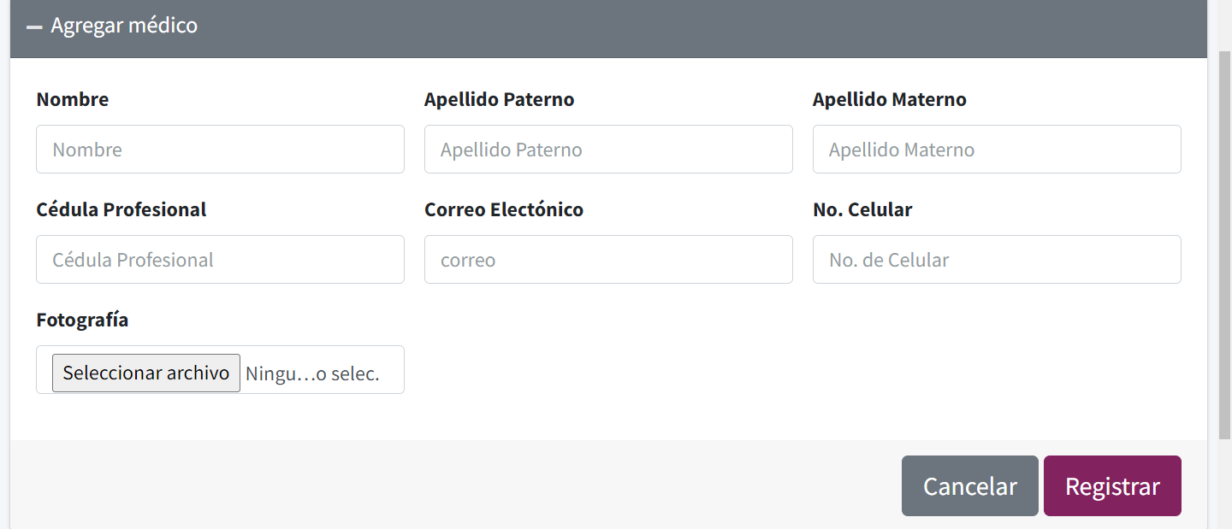
Registro de médicos
7
Da clic en Registro de Médicos
2. Da clic en Agrega médico
3. Llena todos los campos requeridos
4. Da clic en Registrar para guardar los datos capturados

Slide 27
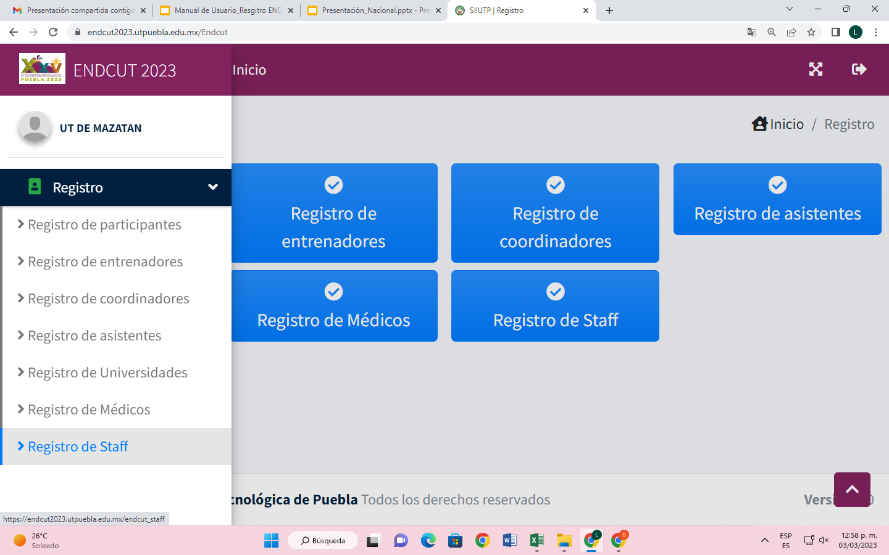
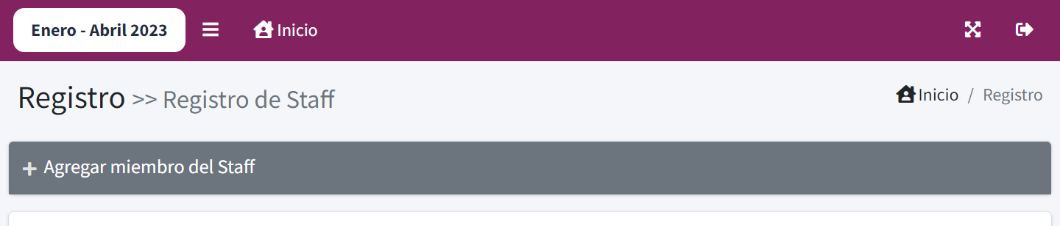
Registro de staff
8
Da clic en Registro de staff
2. Da clic en Agregar miembro del staff

Slide 28
Registro de documentos
9

